Slide 1


Conoce acerca de la creación de la Unidad de Protección de de Servicios Financieros, según lo establecido en la Ley de Tarjetas de Crédito
Ley de Tarjetas de Crédito
Decreto Número 2-2024
Artículo 35

Slide 2
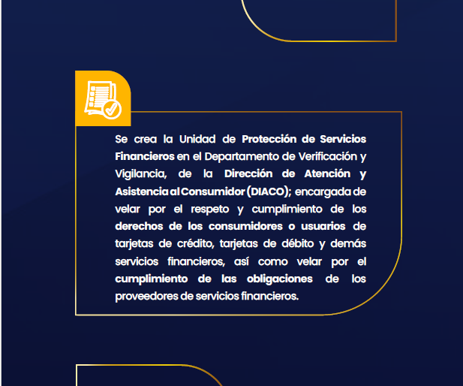

Unidad de Protección de Servicios Financieros
(Art. 35 - Ley de Tarjetas de Crédito)

Slide 3





